Slide 1
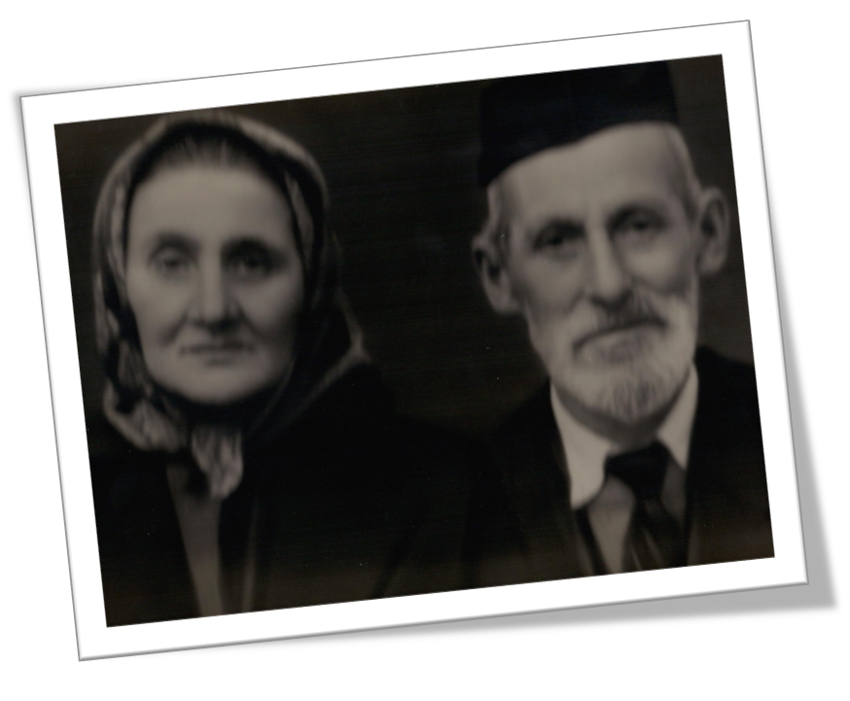
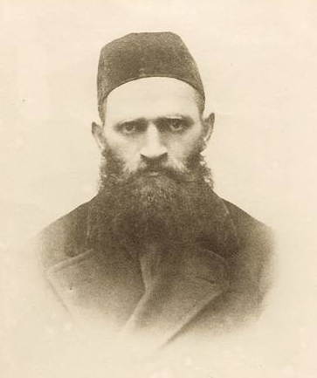
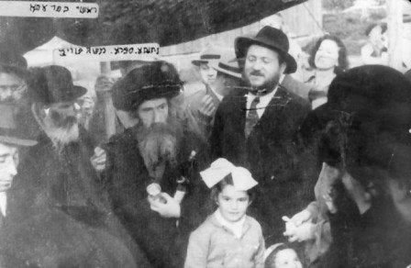

"פרדוקס הזקנה"
כיצד יתכן שואלים החוקרים:
שעל אף הדאגות בענייני בריאות, כספים ומעמד חברתי, והחשש ממוות ודאי בעתיד הקרוב מאוד,
נראה שהפרקים האחרונים בחיי האדם הם בעצם "גיל הזהב"
כיצד יתקן והזקנים יותר מאושרים מהצעירים?

Slide 2
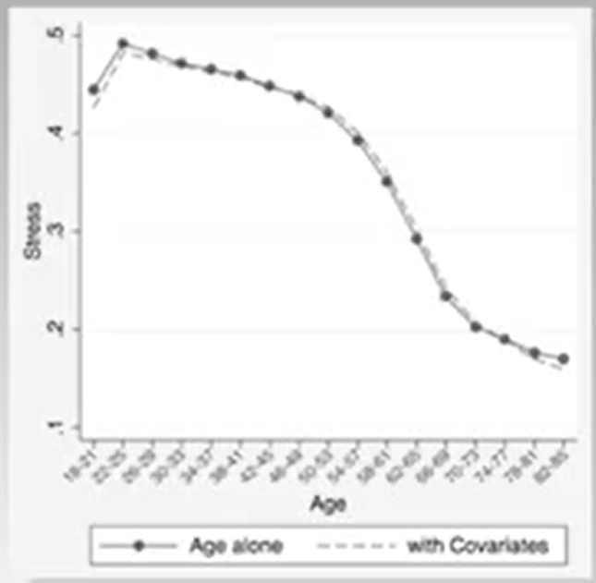
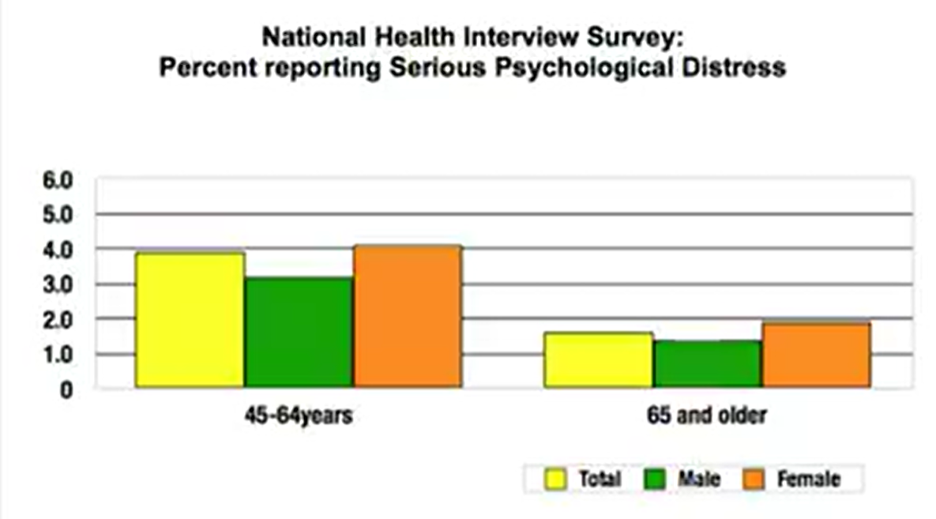
הזקנים הרבה פחות מדוכאים

Slide 3
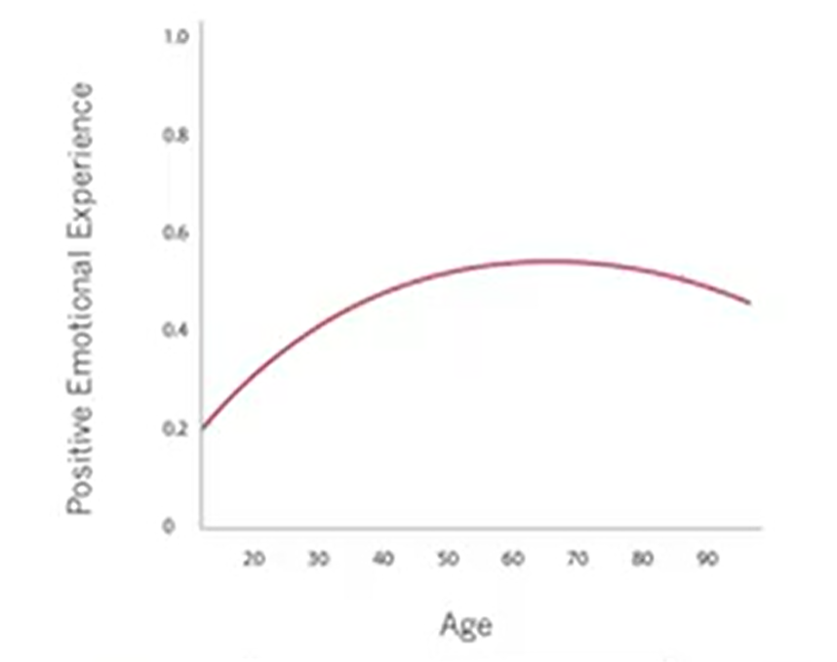
הזקנים הם האוכלסיה המאושרת ביותר
הפסיכולוגית לורה קרסטנסן מציגה מחקר המוכיח שככל שבני האדם מזדקנים הם נעשים מאושרים יותר, מרוצים יותר ובעלי השקפה חיובית יותר על העולם

Slide 4
מדוע זקנים יותר מאושרים?
נכון מאד, אנשים מבוגרים יותר הם מאושרים. מאושרים יותר מבני גיל העמידה, ובוודאי שיותר מהצעירים. מחקר אחרי מחקר מגיע לאותה המסקנה.
המרכז לבקרת מחלות ערך לאחרונה סקר ובו ביקשו מהנשאלים שפשוט יאמרו להם האם חוו מצוקה פסיכולוגית ניכרת בשבוע הקודם. ופחות קשישים ענו בחיוב לשאלה זו מאשר בני גיל העמידה, וגם מאשר הצעירים יותר.
וסקר "גאלופ" שנערך לאחרונה שאל את המשתתפים בו כמה מצוקה ודאגה וכעס הם חוו ביום הקודם. והמצוקה, הדאגה והכעס פוחתים כולם עם הגיל.
אנשי מדעי החברה מכנים זאת "פרדוקס ההזדקנות". אחרי הכל, ההזדקנות אינה עניין פשוט. לכן העלינו כל מיני שאלות בנסיון לסתור את הממצא הזה.
שאלנו האם ייתכן שדורות הקשישים הנוכחיים הם - ותמיד היו - הדורות הגדולים ביותר. כלומר, אולי הצעירים של היום לא יחוו באופן טיפוסי את השיפורים הללו לכשיזדקנו.
שאלנו אולי הקשישים פשוט מנסים להציג באור חיובי את קיומם המדכא מכל בחינה אחרת. [צחוק]
לפני שנים, עמיתי ואני פתחנו במחקר שבו עקבנו אחרי אותה קבוצת אנשים במשך 10 שנים. במקור, המדגם היה בין הגילים 18-94. חקרנו האם ואיך חוויותיהם הרגשיות השתנו ככל שהזדקנו. הנבדקים שלנו נשאו איתוריות אלקטרוניות למשך שבוע רצוף בכל פעם, התקשרנו אליהם במשך היום ובערבים במועדים אקראיים, ובכל פעם שהתקשרנו אליהם ביקשנו מהם לענות על מספר שאלות: "בסולם של 1 עד 7, כמה מאושר אתה כרגע?" "כמה עצוב אתה כרגע?" "כמה מתוסכל אתה כרגע?" וכך יכולנו לקבל מושג אילו רגשות ותחושות הם חווים בחיי היומיום שלהם. ובעזרת המחקר האינטנסיבי הזה שנערך על בני-אדם רבים, מצאנו שלא דור מסוים אחד הוא שמצליח יותר מהאחרים, אלא שאותם אנשים, במרוצת הזמן, דיווחו יחסית יותר ויותר על חוויות חיוביות.

Slide 5
מדוע זקנים יותר מאושרים? – יכולת הקבלה
לפי המחקר שלנו הם יותר חיוביים, אך גם סביר יותר שהם יחוו רגשות מעורבים יותר מהצעירים -- עצב יחד עם אושר; אותה דמעה בקצה העין כשמחייכים אל חבר.
ומחקרים אחרים הראו שהמבוגרים יותר מתמודדים עם עצב בנוחות רבה יותר.
יש בהם יותר קבלה של העצב מאשר הצעירים מהם.
אנו חושדים שיש בכך כדי להסביר מדוע המבוגרים יותר טובים מהצעירים בפתרון סכסוכים ו-ויכוחים טעונים.
המבוגרים יותר מסוגלים להתייחס לאי-צדק בחמלה, אך לא בייאוש.

Slide 6
חברי הכנסת, אורחים נכבדים, ידידי שר הבריאות, שרים שאינם, אני מודה על כך שאפשרה לנו לציין את יום הקשיש הבין-לאומי, ואני מברך את אורחינו הנכבדים שמבקרים היום בכנסת ויושבים ביציע. בשבילנו, סיעת הגמלאים, זה כבוד גדול לארח אותם כאן, שהרי אלה אותם גמלאים שעבורם ולמענם אנו, סיעת הגמלאים, שרי הגמלאים, עושים כל שביכולתנו להיטיב את מצבם בישראל.
אני, כבן לעם היהודי, מרגיש חובה באירוע של יום הזקן לבדוק במקורות, במסורת היהודית, איך נהגנו אנחנו בעבר הרחוק להתייחס לזקן.
בדקתי, והאדם הזקן נזכר בתנ"ך בלא פחות מ-‎200 מקומות. מעניינת הגדרת הזקן והשיבה המובאת על-ידי חז"ל, ואמרו: זקן מה זה אומר? זה קנה חוכמה.
אבל מצאתי במדרשים נוספים: זקן - זה קנה ניסיון.
כדי להדגיש שיש חוכמה לזקנים, אקריא ואספר את סיפורו של רחבעם בן שלמה, מלך ישראל, שבזמנו התפרקה מלכות ישראל לשני חלקים, ויש לו מוסר השכל לימינו אלה.

Slide 7
עצת הזקנים
רחבעם בן שלמה עולה למלוכה. אנו יודעים בן כמה היה במלכו: בן ארבעים ואחת. גבר במלוא כוחו, במלוא שכלו. הוא מגיע לטכס ההכתרה, בשכם. הוא צריך להחליט מי יהיו היועצים שלו: יועצי הדור הישן, הזקנים שהיו יועצים של שלמה אביו, או יועצים חדשים, מחבריו.
אנו יכולים לתאר לעצמנו את הלחץ שהופעל על רחבעם על ידי חבריו, שהיו נאמנים לו שנים הרבה, ועכשיו, שעה שהוא מגיע סוף סוף לכסא המלכות, רוצים גם הם חלק בשלטון, חלק באחריות. רחבעם נכנע לחבריו מילדות, והוא ממנה אותם ליועצים.
הגיע יום ההכתרה. רחבעם מגיע לטכס. בפי העם בקשה אחת:
"אביך הקשה את עולנו, ואתה הקל מעבודת אביך הקשה ומעולו הכבד אשר נתן עלינו, ונעבדך".
שלמה המלך בנה בניה רבה, מלך בתנופה ובעוז, והעם שילם את מחיר תעוזתו. העם עייף.
"הקל מעבודת אביך הקשה ומעולו הכבד אשר נתן עלינו, ונעבדך".
שינוי סדרי המסים הוא עניין בעל חשיבות מכרעת. רחבעם דוחה את מתן ההחלטה בשלשה ימים. הוא רוצה להיוועץ. שתי קבוצות יועצים:
יועצי שלמה אביו, ויועציו הוא, הצעירים, המבטיחים, החברים מנוער.
יועציו של שלמה מייעצים לרחבעם ללכת לקראת העם.
"אם תהיה טוב להעם הזה, ורציתם, ודברת אליהם דברים טובים, והיו לך עבדים כל הימים".
היועצים הזקנים לא הציעו להיכנע לכל רצון העם. הם הציעו להסביר לעם, לדבר אליו דברים טובים, לרצות אותו. העם מסוגל לעמוד בלחץ, צריך רק להיות טוב אליו, לרצותו.

Slide 8
עצת הצעירים
הצעירים אגרסיביים יותר. כמעט אמרתי: "צברים קשוחים". הם מאמינים במשמעת ברזל, בשלטון תקיף, בדברים בוטים.
"כה תאמר אליהם: קטני עבה ממותני אבי. ועתה, אבי העמיס עליהם עול כבד, ואני אוסיף על עולכם. אבי ייסר אתכם בשוטים, ואני בעקרבים".
מחבר הנאום הזה בוודאי התמוגג מנחת למקרא יצירתו. אילו דימויים עשירים! איזה סגנון מליצי!
"קטני עבה ממתני אבי".
אצבעי הקטנה עבה יותר ממתניו של אבי.
"אבי ייסר אתכם בשוטים, ואני בעקרבים".
שוב דימוי מרשים, שוב משפט בומבסטי, שאין לו כיסוי בשטח. טקס ההכתרה מסתיים בבושת פנים. העם מכריז:
"מה לנו חלק בדויד, ולא נחלה בבן ישי, איש לאהליך ישראל, עתה ראה ביתך דוד".
תלמוד בבלי מסכת מגילה דף לא עמוד ב תניא, רבי שמעון בן אלעזר אומר: אם יאמרו לך זקנים: סתור! וילדים: בנה! - סתור ואל תבנה, מפני שסתירת זקנים - בנין, ובנין נערים - סתירה, וסימן לדבר: רחבעם בן שלמה.
המהרש"ם מביא, דבתוספתא דעבודה זרה [פרק א'] איתא, דהיינו אפילו גבי בית המקדש. דאם יאמרו לו זקנים: סתור, וילדים - בנה, אפילו הכי - ישמע לזקנים. וכך כתב רש"י בנדרים [מ' ע"א]. ועוד כתב התם, דהכי הוה גבי רחבעם בן שלמה, דכתיב ביה: "ויעזוב את עצת הזקנים וגו'", ונחרב ביהמ"ק על אותה עצה.
הנה לנו דוגמא על החמלה שיש לזקנים.

Slide 9
מדוע זקנים יותר מאושרים? – חיים חיוביים
וכשכל שאר הדברים זהים, המבוגרים יותר מתעלים את משאביהם הקוגניטיביים, כמו תשומת-לב וזכרון, למידע חיובי יותר מאשר למידע שלילי.
אם מראים לקשיש, לאיש בגיל העמידה ולצעיר תמונות כמו אלה שאתם רואים על המסך, ואחר מבקשים מהם להיזכר בהכי הרבה תמונות, המבוגרים יותר, אך לא הצעירים, זוכרים יותר תמונות חיוביות מאשר שליליות. ביקשנו במחקרי מעבדה מאנשים מבוגרים יותר וצעירים יותר להתבונן בפרצופים, חלקם זועפים, חלקם מחייכים. המבוגרים יותר הביטו בפרצופים המחייכים והסבו את המבט מהזועפים והכועסים.
אם כך, איך זה ייתכן?

Slide 10
מדוע זקנים יותר מאושרים? – ניצול הזמן לדברים חשובים
במחקר שלנו מצאנו ששינויים אלה מבוססים על היכולת האנושית הייחודית לנטר זמן -- לא רק הזמן בשעון ובלוח השנה אלא גם הזמן של החיים עצמם.
ואם יש פרדוקס של הזדקנות, הריהו בכך שההכרה שלא נחיה לנצח משנה את השקפתנו על החיים בדרכים חיוביות.
כשאופק הזמן ארוך ומעורפל, כפי שזה בדרך כלל בגיל צעיר, אנשים מתכוננים כל העת, מנסים לקלוט מידע רב ככל שיוכלו, לוקחים סיכונים, חוקרים ובודקים. אנו עשויים לבלות עם אנשים שאיננו מחבבים בגלל שזה איכשהו מעניין. אולי נלמד משהו בלתי-צפוי. (צחוק) אנו יוצאים לפגישות עיוורות. (צחוק) כי ככלות הכל, אם זה לא יצליח, תמיד יהיה מחר. אנשים מעל גיל 50 לא יוצאים לפגישות עיוורות. (צחוק) ככל שאנו מזדקנים אופק הזמן שלנו הולך ומתקרב ומטרותינו משתנות.
כשאנו מבינים שאין לנו כל הזמן שבעולם, אנו מזהים הכי טוב את העדיפויות שלנו.
אנו מתייחסים פחות לדברים שוליים.
אנו מתענגים על החיים.
אנו יודעים יותר להעריך דברים, נכונים יותר להתפייס.
אנו משקיעים בחלקים החשובים יותר מבחינה רגשית של החיים, והחיים נעשים טובים יותר, כך שאנו מאושרים יותר בחיי היומיום שלנו.

Slide 11
איוב פרק יב פסוק יב
בִּישִׁישִׁים חָכְמָה
הנה אין לך אדם שאין לו על מה להודות, וכמאמר העולם שלכל אחד יש 'חצי כוס מלאה',
לעומת זאת תמיד נדמה לאדם שחסר לו ויש לו 'חצי כוס ריקנית'.
ה'חכם' יביט על החצי המלא, ויגל וישמח בחלקו,
לעומתו הכסיל תמיד יראה לנגד עיניו את החצי החסר, ועל כן תמיד הוא מתלונן ומתאונן וממורמר.
ורמז לדבר כי 'חכם' ר"ת חצי כוס מלאה ...
ועל כגון דא נאמר (תהלים קז מג) 'מי חכם וישמר אלה ויתבוננו חסדי ה'',
שה'חכם' הרואה חצי כוס מלאה תמיד מתבונן בחסדי ה',
וחילופיהן ב...

Slide 12

וְאֹרֶךְ יָמִים תְּבוּנָה
הנויורוכירורג וחוקר המוח פרופ' אלחנן גולדברג מאוניברסיטת ניו יורק, יש הסבר מפתיע.
גולדברג מאבחן בספרו את התבניות העולות וחוזרות במוחו, העוזרות לו להתמצא בקלות כמעט בכל דילמה שהחיים מעמידים מולו, כ"חוכמת ההתבגרות". המנגנון העצבי העומד בבסיס החוכמה מעניק יתרונות קוגניטיביים מרחיקי לכת בתהליך ההזדקנות. כלומר, אם הזרעים המנטליים נזרעים בשלב מוקדם בנעורים בזכות הסקרנות והחקרנות, ואם הניסיון בשלבים הבוגרים יותר של החיים מעבד ומטפח את היבול המנטלי, הרי החוכמה היא הקציר המנטלי, שאפשר ליהנות ממנו רק בגיל מבוגר.
איוב פרק יב פסוק יב: בִּישִׁישִׁים חָכְמָה וְאֹרֶךְ יָמִים תְּבוּנָה:
מצודת ציון: בישישים - הזקן הרבה יקרא ישיש והוא מלשון יש כי עמדה בו הישות ימים רבים:
מלבי"ם וכן הידיעה המושגת ע"י הבחינה והנסיון היא אמתיית, באשר ישיג ע"י נסיונות רבות ובחינות שונות ויוציא מהם משפטים כוללים אמתיים אין בהם שום ספק כלל, וע"כ בישישים חכמה, כי הם ברוב ימיהם קבלו חקי החכמה מזקני קדם שהיה להם מורשה מאבותיהם, ובארך ימים תבונה, שברבות הימים ירבה העיון והבחינה ויוציאו דבר מתוך דבר על ידי היקשים ותולדות השכל, הרי כי יש לאדם כח להשיג השגות אמתיות ויוכל לסמוך על ידיעתו:

Slide 13
מה הסוד שמתגלה בגיל הזה?
הנויורוכירורג וחוקר המוח פרופ' אלחנן גולדברג מאוניברסיטת ניו יורק, יש הסבר מפתיע.
יש משהו עמוק אפילו יותר, גם אם עלול להיווצר הרושם שאני שרוי במאניה קלה (ואני לא, לכן אני מרגיש חופשי לומר זאת), אסתכן ואומר שאני חווה יותר ויותר את התחושה שהחיים הם חגיגה,
ואילו לפנים ההרגשה הייתה שהחיים הם מאבק.
למרות ההכרה המלאה שלי בציווי הביולוגי שהחגיגה תבוא לקצה ביום מן הימים,
ואולי דווקא בגלל ההכרה הזו,
ממלא אותי דחף, שעוצמתו דומה לכוח טבע והיא רק הולכת וגדלה עם השנים".

Slide 14
ניצחון הנשמה על הנפש
ננסה להבין מבחינה יהודית ורוחנית מה קורה לאדם המבוגר, שהוא נהיה בקבלה - סבלן, חומל, מכיל?
הפסוק אומר במשלי (פרק טז פסוק לא – לב) עֲטֶרֶת תִּפְאֶרֶת שֵׂיבָה בְּדֶרֶךְ צְדָקָה תִּמָּצֵא: טוֹב אֶרֶךְ אַפַּיִם מִגִּבּוֹר וּמֹשֵׁל בְּרוּחוֹ מִלֹּכֵד עִיר:
רבינו יונה: טוב ארך אפים מגבור וגו'. שמושל להאריך אפו שלא להנקם נקמתו בעת שיחטאו לו, עד שיתישב בשכלו ויסכים על הראוי וכדת מה לעשות במי שחטא לו. כי בעת שחטאו וחמתו בערה בו, לא יסכים על הראוי ולא ינצל מן הפשעים, כי כעסו עוצם עיניו ושכלו, כמו שנאמר: "ובעל חמה רב פשע" (להלן כט, כב).
והמושל בעצמו לנהוג כן, טוב מגבור, כי טובה גבורת הלב והדעת על התאוה, מגבורת האיברים.
ומושל ברוחו מלוכד עיר. ברוחו - בכעסו. שמושל בכעסו להעבירו, שלא לנקום כעסו. והוא גדול מארך אפים, על כן אמר ומושל ברוחו מלוכד עיר, שהוא יותר מגבור.
למדנו מכאן הנפש מושכת את האדם לכעוס להגיב לנקום,
וכאשר הנשמה שולטת על הנפש והרוח האדם מצליח להיות סבלן, למחול ולהכיל את השונה.
האדם המבוגר זוכה ונשמתו הרבה יותר דומיננטית מנפשו ורוחו ולכן מצליח מאוד.
וכן כאשר שולטת באדם נשמתו, הוא מחפש בעיקר לעשות דברים בעלי משמעות ולא דברים של ריגושים ומשחקים.

Slide 15
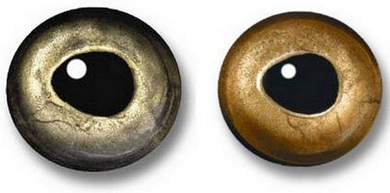
אופטימי מול פסימי
להסתכל כלפי מעלה או להסתכל כלפי מטה?
מעלה – נשמה חיובי, מטה – נפש שלישי.
הנשמה אוהבת לראות "טוב", לראות את מידותיו הטובות של הקב"ה ואת אהבתו לברואיו, משתקפות בבריאה ובברואים. שמחה זו של הנשמה היא מעין שמחתו של אדם שפוגש במרחקים ידיד נעורים, שכמעט נשכח ממנו מחמת אורך הזמן וריבוי התלאות. כך מתרגשת הנשמה כאשר היא פוגשת בעולם הזה גילוי של מידות טובו ית' ואהבתו הגדולה לברואיו מעין זו שהכירה לפני ירידתה לעולם.
בראותה את מדות החסד של השי"ת מוקרנות בתוך ההסתר הגדול של העולם על ידי מי שדבוק במידותיו ית' (אף כשהחסד נעשה לאדם אחר), היא חשה שמחה ונעימות נשגבה להביע את הכרתה ולשבח טובה זו, לשחזר לעצמה ולהפיץ לאחרים את מידת הטוב המתגלה בעובדה זו.

